Slide 1
Скользкие вопросы по фармакологии

Slide 2
1. Что важно знать врачу в применении лекарственных средств у беременных и кормящих животных?
Мухранова Анна

Slide 3
Фармакология при беременности. Лекарственное воздействие на плод
Свойства препарата | Влияние лекарственного воздействия на плод
Молекулярный вес (МВт) | <500 МВт, вероятно, пройдет через плаценту > 1000 МВт не может проходить в значительных концентрациях
Растворимость липидов | Только жирорастворимые препараты преодолевают плацентарный барьер
Ионизация | Только неионизированные препараты способны проникать через плаценту. Слабые кислотные препараты чаще переносятся
Связывание с белками | Только несвязанные вещества могут проникать через плаценту. Снижение материнского альбумина увеличивает количество свободного лекарства и может увеличить воздействие на плод сильнодействующих лекарств.
При беременности/кесаревом сечении следует избегать
Кетамин, Тиопентал, Ксилазин
Габапентин (тератогенный и фетотоксический в больших дозах во время беременности)
Трамадол (фетотоксический во время беременности)
Мухранова Анна

Slide 4
Фармакология при беременности, лактации
Практические рекомендации
1. Избегайте лекарственной терапии при беременности, когда это возможн/гуманно
2. Используйте местную терапию беременной самке, когда это возможно
3. Лекарства, которые безопасны для применения непосредственно новорожденным, как правило, безопасны, потому что дозы, передаваемые с молоком, намного ниже, чем терапевтические.
4. Лекарства, которые безопасны при беременности, не всегда безопасны для новорожденных при кормлении молоком.
5. Внимание на инструкции препаратам !
Мухранова Анна

Slide 5
Фармакология при беременности, лактации
При выборе лекарств лакирующей самке …
выбирайте лекарства с самым коротким периодом полувыведения и самой высокой способностью связывать белок
выбирайте лекарства, которые хорошо изучены у новорожденных
выбирайте внутривенные лекарства с наихудшим всасыванием при пероральном приеме
выбирайте лекарства с самой низкой растворимостью в липидах
кормить помет рекомендовано перед очередным приемом лекарств самкой.
При назначении препаратов, не рекомендованных при лактации рекомендовано временно/постоянно прекратить лактацию
Мухранова Анна

Slide 6
2. Какие особенности применения лекарственных средств у неонаталов?
Мухранова Анна

Slide 7
Внутриутробное развитие
От зачатия до рождения
Неонатальный период у плотоядных с точки зрения фармакологии может длиться до 60 дней
Неонатал
0 до 2(3)х недель
Стадия роста
Младенец
2(3)х до 6 недель
От рождения до полного завершения роста
Детский возраст (педиатрический)
6 недель до 12 месяцев
Зрелость
Начальная зрелость
– активная репродуктивная фаза изменение экстерьера/функции внутренних органов
Старение
Поздняя стадия зрелости
– явные внешние признаки старения и/или симптомы возрастных изменений
Старость
Утрата ф-ции ЦНС до расстройства когнитивной функции и/или утраты контроля над ≥1 жизненно важных систем органов
Мухранова Анна

Slide 8
Основные физиологические особенности неонатов и их фармакологические последствия
Фармакокинетика |  | Физиологические характеристики | Последствия
 | Резорбция | ↑ проницаемость ЖКТ в первые 72 жизни ↑ проницаемость ГЭБ ➘ эвакуация из желудка и перистальтика ЖКТ ➚ объем воды новорожденных | ↑ поглощение ЛП в первые 72 жизни при п/о введении ↑ нейротоксичность ЛП ↑ поглощение ЛП из ЖКТ ↑ абсорбция (в том числе с кожи) = быстрое достижение ➚ концентрации ЛП в плазме
 | Распределение | ↓ альбумина первые 2-4 недели ➘ жира | ↑ свободной фракции ЛП, ↑ потенциал токсичности распределение жирорастворимых ЛП и накопление их в жире пропорционально ↓ = ↑ концентрация в сыворотке = риск токсичности
 | Метаболизм | функциональная незрелость ферментной системы печени первые 6 недель ↑ pH желудка выше чем у взрослых ≈ до 18-ти дней | ↓ концентрация в плазме ЛП, требующих метаболизма в печени для их активации – субтерапевтический эффект ↑ концентрация в плазме ЛП, требующих метаболизма в печени для экскреции - ↑ токсический потенциал ↓ абсорбция многих ЛП, которые требуют растворения или ионизируются в кислой среде (н-р, слабые кислоты как пенициллин)
 | Выведение | Первые ≈ 2,5 мес ↓ почечный кровоток и клубочковая фильтрация | ↑ период полувыведения ЛП, риски побочных эффектов потенциально токсичных ЛП (аминогликозиды, ингибиторы АПФ, НПВС)
Фармакологические нюансы | ↓ способность метаболизировать ЛП ↑ риск токсичности ЛП и/или непредсказуемого эффекта
Мухранова Анна

Slide 9
Принципы лечения неонатов
1. Осмотрительность! | в/в или в/к введение ЛП предпочтительнее, чем в/м или п/к оценка ответа на лечение и постоянный мониторинг гемодинамических переменных избегать лекарств, которые подавляют дыхание избегать лекарств, снижающих ЧСС т.к. от него очень зависит объём сердечного выброса оптимальная доза ЛП и кратность введения
2. Оценка соотношения «риск/польза» назначений * получить «информированное согласие» владельца на их выполнение | не полагаться на параметры, у взрослых, важно знать уникальные характеристики неонатов не назначать опасные ЛП, если есть альтернативные менее опасные ЛП
3. Индивидуальный подход к каждому пациенту | с учетом образа жизни, питания, ответа на лечение
большинство водорастворимых ЛП распределяются во внеклеточных жидкостях => у педиатрических пациентов объем распределения этих препаратов выше, чем у взрослых => ↓ концентрация ЛП в сыворотке => может потребоваться увеличить дозы водорастворимых ЛП, но и увеличить интервал введения
Жирорастворимые ЛП дозировать по МТ (мг/кг), они распределяются по всему организму

Slide 10
3. Известны ли группы лекарственных средств, которые точно не стоит использовать и почему у неонаталов?
4. У ряда препаратов в инструкции указаны ограничения по возрасту, основная группа таких препаратов это фторхинолоны. Как быть, если применение необходимо? Возможны ли альтернативные схемы лечения?
Мухранова Анна

Slide 11
Не рекомендованы для новорожденных *
Препараты | Комментарий
Антимикробные
Аминогликозиды | более токсичны, чем другие классы противомикробных препаратов (нефротоксичность, ототоксичность), особенно при шоке
Хлорамфеникол | Может вызвать супрессию КМ в высоких дозах или при длительном курсе. Особенно чувствительны кошки. Не рекомендуется (!)
Лнкозамиды (Клиндамицин, Линкомицин) | могут вызывать тяжелую, часто смертельную диарею, вызванную измененной микрофлорой ЖКТ
Доксициклин, тетрациклин | хелатируют Ca и могут, вызывать дисплазию эмали, деформации скелета и замедление роста костей. Не подходит для молодых животных.
Метронидазол | Высокая доза или длительное использование связаны с нейротоксичностью
Мухранова Анна
Notes:
№3 и 4
Не рекомендованы
ЛП, требующие биотрансформации или элиминации печенью (хлорамфеникол, сульфаниламиды, линкозамиды), но если неизбежно, то - НО увеличить интервалы введения потенциально токсичных ЛП (ЛП, требующих печеночного и очечного метаболизма)
Обладающие анаболическим эффектом (тетрациклины-выраженное нарушение кальциевого обмена, нарушение формирования тканей организма-деформация архитектоники кости, дисплазия зубной эмали)
Аминогликазиды (нефротоксичные) имеют слабое терапевтическое показание и их обязательно исключать в случае шока.
Это плохой выбор для животных со сниженной/незрелой ф-цией почек. Но если они буут использоваться, то у животного дб адекватный баланс жидкости и электролитов
Сульфаниламиды не назначают животным страдающим анемией, лейкопение – парвовирозом
Нитрофурантоин
- Опиоиды являются хорошим выбором для обезболивания из-за обратимости их эффектов, но за животным необходимо внимательно следить из-за склонности этих препаратов снижать частоту сердечных сокращений и дыхания. (а от этого сильно зависит объем серд выброса и с учетом того что повышена потр-ть в О2)
- ➘ функция ГЭБ => нельзя использовать осмотические диуретики/гипертонические растворы (в т.ч. р-р глюкозы) при ОГМ => можно убить т.к.
➘ элиминация ЛП почками => ➚ ЛП в сыворотке – избегать нефротоксичные
- НПВС противопоказаны (циклооксигеназа обеспечивает N работу почек и ЦНС);
Чрескожная абсорбция высока у новорожденных (напрямую связано с увлажнением кожи)
Не рекомендуется местное применение потенциально токсичных жирорастворимых препаратов (например, гексахлорофена и органофосфатов

Slide 12
Не рекомендованы для новорожденных *
Препарат | Комментарий
Ципрофлоксацин, энрофлоксацин | Токсичность зависит от дозы. Хинолоны были связаны с дефектами суставного хряща. Наибольшая чувствительность в возрасте 4-28 недель. Не рекомендовано
Сульфонамиды, Триметоприм | Может привести к почечной кристаллурии, кератоконъюнктивиту, гипопротромбинемии, тромбоцитопении и анемии. Не рекоммендуется
Амфотерицин-В | Может привести к гиперемии конъюнктивы, хемозу и ириту. Токсичен для сетчатки при введении в стекловидное тело
Гризеофульвин | Может привести к миелосупрессии и неврологическим признакам. Может безопасно использоваться у щенков и котят, когда они едят сами, но дозу рассчитывать осторожно по массе тела (не более 25 мг/кг 2 р/д)
Кетоконазол | Связанная с дозой гепатотоксичность
Можно:
пеницилины, макролиды, цефалоспорины
метронидазол? (доза? Длительность курса?)
фторхинолоны? Могут вызывать артропатию у молодых животных. Собаки наиболее чувствительны в возрасте 4-28 недель. Высокие концентрации могут вызывать неврологические признаки, особенно при почечной недостаточности. В высоких дозах может вызвать тошноту и диарею. Не рекомендуется молодым животным, но допустимо тем, кто моложе 5 нед
Мухранова Анна

Slide 13
Не рекомендованы для новорожденных *
Препарат | Комментарий
Противопаразитарные препараты
Амитраз | седативный эффект, брадикардия, гипотензия, зуд и гипергликемия. Большинство побочных эффектов из-за альфа-2 адренергического рецептора и это обратимо при использовании йохимбина.
Фенбендазол | Может быть токсичным для печени и костного мозга собак, особенно в высоких дозах
Ивермектин | Нейротоксичен. Не следует назначать до 6 недельного возраста
Левамизол | Нет информации
Можно:
Мебендазол
Пиперазин
Празиквантел
Пирантел (не превышать дозы)
Мухранова Анна

Slide 14
Не рекомендованы для новорожденных *
Препарат | Комментарий
Анальгетические препараты
Аспирин | Может предрасполагать к кровотечению
Карпрофен | Безопасность была проверена на щенках, но старше 6 недельного возраста
Мелоксикам, Кетопрофен, Ибупрофен, Индометацин, Салицилаты | Безопасность у щенков и котят не установлена
Ацепромазин | Может вызвать гипотонию, брадикардию или депрессию ЦНС у новорожденных
Атропин, гликопиролат | Может вызвать тахикардию
Кодеин | Может вызвать угнетение дыхания
Диазепам | Может вызвать фатальный некроз печени у кошек после п/о приема
Кетамин | Обильное слюноотделение может вызвать у кошек; судороги часто у собак при использовании в монорежиме
Мухранова Анна

Slide 15
Не рекомендованы для новорожденных *
Препарат | Комментарий
Морфин, Оксиморфон | Может вызвать неонатальный седативный эффект, угнетение дыхания, повышенную возбудимость, гипотензию, кровоизлияние в мозг и отек. Если использовать, то начинать с минимальных доз или ниже и далее титровать дозу
Закись азота | Может вызвать гипоксемию, фатальную анемию и неврологическую дисфункцию
Тиопентал, Пентобарбитал | Безопасность у щенков и котят не установлена
Можно:
Фентанил (внимание к дозам! Антидот при необходимости-налоксон)
Изофлюран (депрессия у новорожденных после кесарева сечения. Печеночные и почечные эффекты обратимо подавлены)
Метамизол натрия
Лидокаин (вероятно безопасно но в рекомендованных дозах) но рекомендована доза на 50% ниже чем для взрослых в возрасте до 10 дней
SMaLL aniMaL PediatRicS: the FiRSt 12 MonthS oF LiFe
Copyright © 2011 by Saunders, an imprint of Elsevier Inc.
Мухранова Анна

Slide 16
Скользкие вопросы по фармакологии

Slide 17
Всемирная Организация здравоохранения
«Лекарственный препарат – это лекарственное средство + информация о нем»

Slide 18
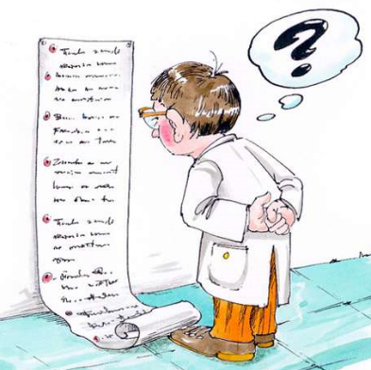
Какие источники информации о лекарственных препаратах существуют?
Официальный – только один: инструкция по применению лекарственного препарата
-показания, противопоказания, режим дозирования, побочные действия, меры предосторожности используются в качестве общепринятых критериев правомерности применения лекарственного препарата
Дополнительные – различные справочные материалы
- статьи с личным опытом применения, научные исследования, справочники и т.д. Информация в этих источниках может не соответствовать официальной инструкции по применению лекарственного средства

Slide 19
Что такое применение off-label и extra-label?
Применение ЛП, не зарегистрированных на территории страны, то есть не имеющих РУ
Применение зарегистрированных (разрешенных к применению) ЛП, по не содержащимся в инструкции
показаниям
режимам дозирования
лекарственным формам и путям введения
для иных видов животных, возрастных групп и т.д
по любым не внесенным в инструкцию параметрам применения

Slide 20
Основные причины применения off-label
Отсутствие аналогичных препаратов в ветеринарии
Отсутствия показаний для разных видов животных
грызунов, экзотов
Для лечения редких заболеваний
Врачебные ошибки
перед назначением не изучается должным образом инструкция
искаженное восприятие данных из дополнительных источников
Некорректное продвижение фармацевтическими компаниями

Slide 21
Скользкие вопросы по фармакологии

Slide 22
Субклиническая бактериурия.
Бактерия есть - симптомов нет
Пиурия не симптом!
Оцениваем признаки воспаления - изменения на УЗИ
Сурикова Регина ветеринарный врач-терапевта, уролог, нефролог МВЦ «Два сердца»

Slide 23
Необходимо учитывать свойства бактерий.
Природная чувствительность и устойчивость (способность вызвать болезнь)
Enterococcus faecalis - очень часто бывает при
бессимптомной бактериурии.
Сурикова Регина ветеринарный врач-терапевта, уролог, нефролог МВЦ «Два сердца»

Slide 24
Скользкие вопросы по фармакологии

Slide 25
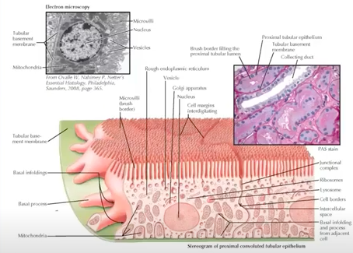
Аминогликозиды (амикацин, гентамицин, стрептомицин)
- ГГТ/Креатинин в моче (6 до 23)
Необходимо оценить ряд изменений Превышение > 10 раз -причина отмены а/б Контроль раз в 7 дней
- NGAL
Сурикова Регина ветеринарный врач-терапевта, уролог, нефролог МВЦ «Два сердца»

Slide 26
Скользкие вопросы по фармакологии

Slide 27
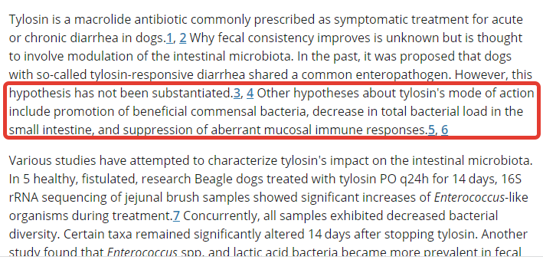
Тилозин
Макролид, традиционно назначается как симптоматическое лечение острой и хронической диареи собак.
Не подтвердилась версия о едином энтеропатогене у собак с тилозин-респонсивной энтеропатией, действие связывают со стимулированием комменсальных бактерий, снижением микробной нагрузки и подавлением аберрантной иммунной реакции.
Вызывает фекальный дисбиоз как любой оральный антибиотик; восстановление занимало до 2 мес

Slide 28
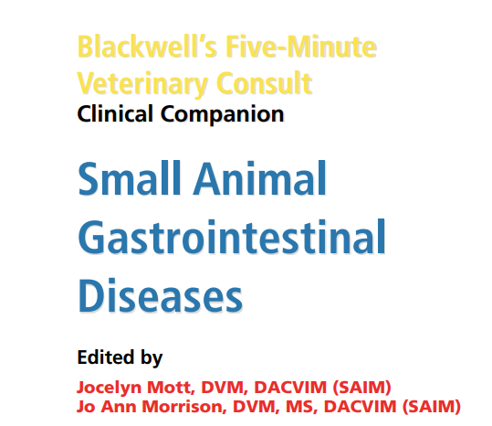
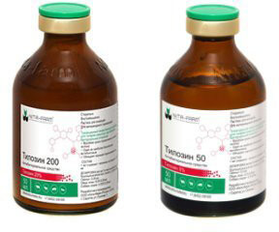
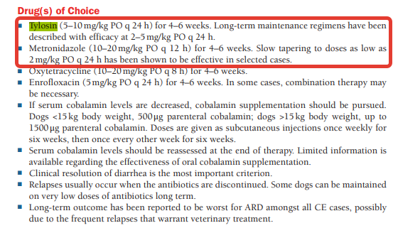
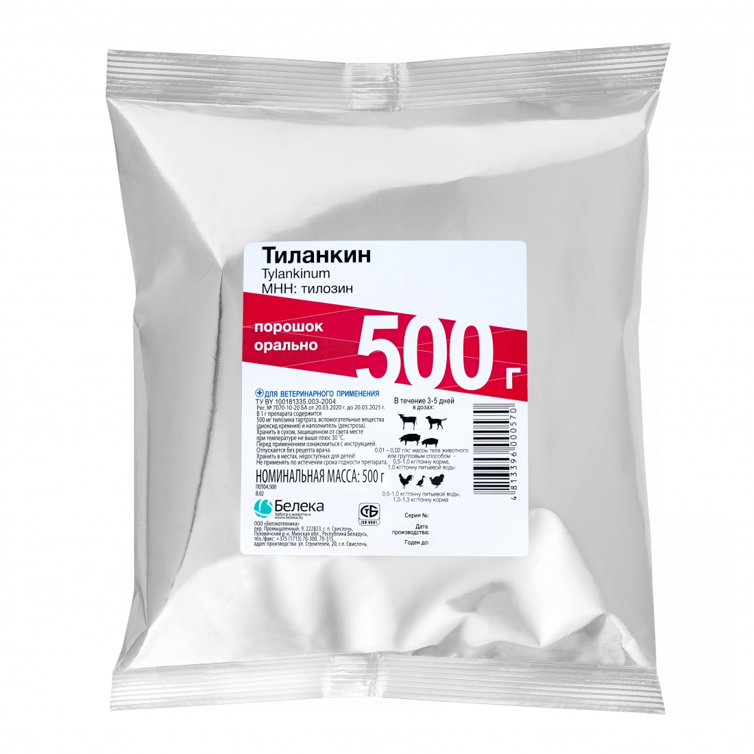
Показано, что пероральный прием предпочтительней в связи с удобством и более длительным периодом полувыведения
Инъекционный раствор также подходит для приема внутрь

Slide 29
Скользкие вопросы по фармакологии

Slide 30
Метронидазол
Производное имидазола, антимикробное и в высоких дозах антипротозойное средство
Традиционно используется для лечения острых и хронических диарей
Не эффективен для лечения инвазии Giardia в терапевтической дозе!
Иммуномодулирующее и противовоспалительное действие
Есть побочные эффекты
Определенно влияет на выделение C. perfringens
Изменения микробиома сохранялись через 4 недели после отмены

Slide 31
Скользкие вопросы по фармакологии

Slide 32
Current Opinion in Microbiology
Volume 27, October 2015, Pages 1-9
Николаева Любовь

Slide 33
Front. Microbiol., 04 February 2021 Sec. Antimicrobials, Resistance and Chemotherapy
Prevalent Synergy and Antagonism Among Antibiotics and Biocides in Pseudomonas aeruginosa
Николаева Любовь

Slide 34
Скользкие вопросы по фармакологии

Slide 35
Адекватная доза и длительность
Область, предотвращающая резистентность
MPC =Мутант-превентирующая концентрация
Концентрация (мг/л)
MIC =Минимальная ингибирующая концентрация
Время (ч)
Николаева Любовь

Slide 36
 | Зависимые от концентрации | Зависимые от времени экспозиции
Антибиотики | Аминогликозиды Фторхинолоны Тетрациклины Азитромицин Ванкомицин | Пенициллины Цефалоспорины Карбапенемы Макролиды Клиндамицин
Цель режима дозирования | Достижение максимальной пиковой концентрации препарата в крови | Максимально длительное сохранение препарата в крови и очаге инфекции в концентрации выше MPC
Николаева Любовь

Slide 37
Скользкие вопросы по фармакологии

Slide 38
5. Комбинируя, разные группы лекарственных средств на что врачу важно обращать внимание?
Мухранова Анна

Slide 39
6. Какие особенности применения лекарственных средств у гериатрических пациентов?
Мухранова Анна

Slide 40
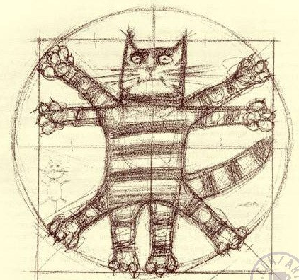
Основные гериатрические изменения и фармакологические последствия
Фармакокинетика |  | Физиологические характеристики | Последствия
 | Резорбция | ↓ кислотность желудка ↓ моторика ЖКТ ↓ площадь всасывающей поверхности кишечника ↓ кровоснабжение кожных покровов, мышц и внутренних органов | Бионакопление при внутривенном введении ↓ резорбция при в/м и п/к введении Бионакопление при оральном приеме часто остается без существенных изменений
 | Распределение | ↑ жировая масса, жировая инфильтрация (возможно, с ее последующим снижением) ↓ массы нежировых тканей тела ↓ количество общей воды (в т.ч. внутриклеточной) ↓ сердечный выброс, ↑ время прохождения крови по кругу | Объем распределения: Гидрофильных веществ ↓ Липофильных веществ ↑ ↓ резорбция и метаболизм ↑ риск лекарственной токсичности для тканей
 | Метаболизм | ↓ масса печени и кровоток ↓ ток желчи (у кошек не доказано ) | ↓ реакция фазы 1 Реакции фазы 2 без изменений
 | Выведение | ↓ почечный кровоток ↓ СКФ ↓ тубулярная секреция | ↑ риски побочных эффектов потенциально нефротоксичных ЛП (аминогликозиды, ингибиторы АПФ, НПВС )
Фармакологические нюансы | Риск передозировки и накопления ЛП, и, как следствие, его неблагоприятного действия, а также риск фармакодинамических изменений, независимых от фармакокинетической нормы
Мухранова Анна

Slide 41
Принципы лечения гериатрических пациентов
1. Осмотрительность! | эффект применения ЛП может быть различным собрать полный анамнез включая историю применения лекарств не у всех стареющих пациентов отмечается ПН => эмпирически не снижать дозу ЛП знать как действует препарат и как его правильно назначать перед назначением ЛП исследовать функцию печени и почек в случае патологии почек/печени – исключить ЛП с нефро-/гепатотоксичные или применять при острой необходимости, в условиях стационара под мониторингом монотерапия – предпочтительна проанализировать их взаимодействие ЛП при комбинирования ЛП, которые имеют схожие побочные эффекты выдержать интервал между приемами/курсами дозы – минимальные эффективные, курс – оптимально короткий инструктировать владельца что давать с кормом, что - отдельно
2. Оценить «риск/польза» назначений и получить «информированное согласие» владельца на их выполнение | терапия должна согласовываться со стратегией лечения в целом, включая питание дозу препарата с коротким периодом полувыведения можно уменьшить, сохранив неизменным интервал между приемами (но есть риск субтерапевтической дозы)
3. Индивидуальный подход к каждому пациенту | определить порядок мониторинга лечения, чтобы при необходимости корректировать лечение препараты с длительным периодом полувыведения могут приниматься в стандартных дозах, но с увеличением интервала между приемами (но даже так есть риск накопления концентрации до токсического уровня)

Slide 42
Скользкие вопросы по фармакологии

Slide 43
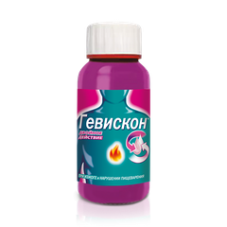
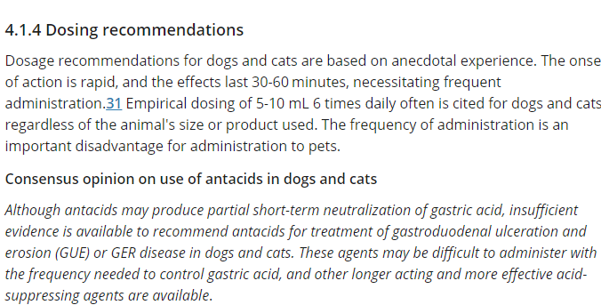
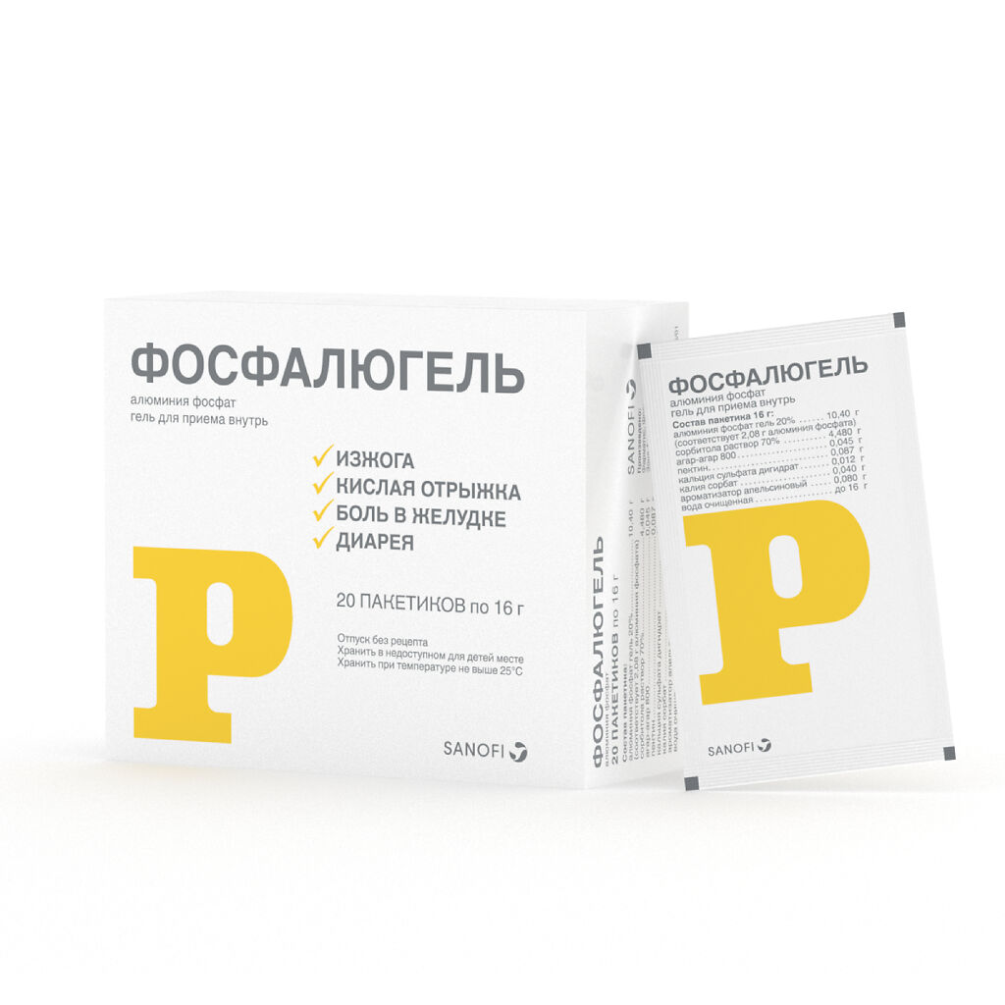
Обволакивающие средства
Соли алюминия и магния – антациды, быстро выводятся, не являются обволакивающими средствами; обычно требуют более частого приема, чем это принято рекомендовать
Гевискон – содержит альгинат, возможно, более перспективен, чем другие
Сукральфат – наиболее часто рекомендуется;

Slide 44
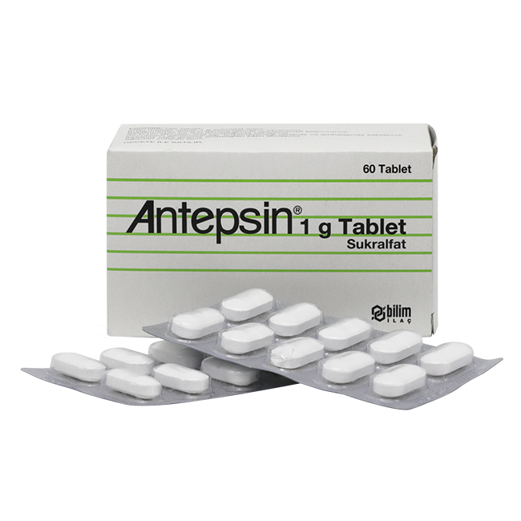
Цитопротекторы
Сукральфат
Комбинация сахарозы октасульфата и гидроксида алюминия
Связывается со слизистой и формирует барьер для HCl; способствует заживлению эрозий и язв: сахароза полимеризует белковый субстрат над пораженной тканью
Также: инактивирует пепсин, ЖК попавшие в желудок при рефлюксе, стимулирует синтез эндогенных ПГ, стимулирует пролиферацию эпителия
Проксимальные отделы: пищевод, желудок, 12-перстная кишка
Почти нет системной абсорбции
Нужна кислая среда
Гидроксид алюминия может вызывать запоры и иметь токсичность при длительном назначении пациентам с ХБП
Сложности в случае назначения других препаратов…
1г/30 кг 2 раза в сутки за 1 час до кормления
250 мг/кошку 2 раза в день
Делаем суспензию!

Slide 45
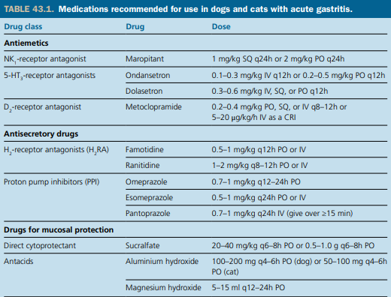

Slide 46
Скользкие вопросы по фармакологии

Slide 47
Средняя суточная доза мелоксикама суспензия 0,5 и 1,5мг/мл (перорально 0,015-0,033мг/кг 1 р/д > 6 мес)
(можно безопасно вводить в течение длительного периода времени, если пациент стабильный по ХБП и не находится в стадии обострения болезни)
Сурикова Регина ветеринарный врач-терапевта, уролог, нефролог МВЦ «Два сердца»

Slide 48
Скользкие вопросы по фармакологии

Slide 49
Омепразол
Замещенный бензимидазол, действует путем необратимого блокирования водородно-калиевой аденозинтрифосфатазной ферментативной системы (Н+/К+ АТФазы, или, чаще, желудочного протонного насоса) париетальных клеток желудка
Максимальное действие – на 4 день приема (когда заблокируется максимальное количество насосов)
Максимальный эффект при приеме перед (30-45 минут) или во время еды (т.к. пища стимулирует секрецию кислоты)
У животных нет значимых различий в эффективности разных ИПП
Требуется постепенное снижение дозы для окончания курса более 4 недель (рикошет-эффект)
Не совместим с некоторыми препаратами, требующими кислой среды для метаболизма

Slide 50
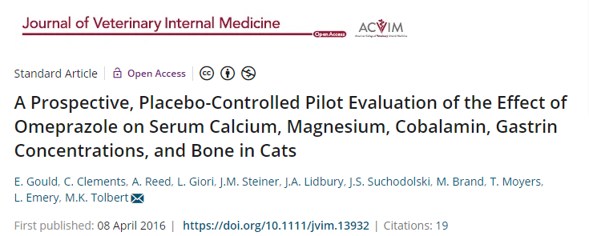
Побочные эффекты, доказанные или предполагаемые у людей
Связанные с гипохлоргидрией: переломы, дефицит витамина В12, дефицит железа, дефицит магния
Связанные с гипергастринемией: гиперплазия/метаплазия желудка, рикошетная гиперсекреция кислоты
Другие: избыточный микробный рост в тонкой кишке; острый интерстициальный нефрит; слабоумие
У собак и кошек не были доказаны все эти побочные эффекты; гипергастринемия, гиперхлоргидрия, однако, имеют место

Slide 51
Скользкие вопросы по фармакологии

Slide 52
Стероиды-когда опасно, когда безопасно?
Опасно | Безопасно
Всегда | Никогда
Способы уменьшения опасности | Способы увеличения безопасности
Понимание побочных эффектов
Понимание контроля проявления побочных эффектов
Понимание профилактики побочных эффектов
Предпочтение другим иммунодепрессантам, если есть альтернатива и пациент имеет патологии, при которых нежелательные эффекты максимально не желательны
Противопоказания: - Глюкокортикоиды местного действия в офтальмологии противопоказаны при изъязвлении и инфицировании роговицы, так как может произойти прогрессирование язв и растворение стромы - Запрещается применять ГКС во время терапии НПВС из-за повышенного риска изъязвления ЖКТ

Slide 53
Скользкие вопросы по фармакологии

Slide 54
ГКС и НПВС: возможно ли совместное использование?
Запрещается применять ГК во время терапии НПВС из-за повышенного риска изъязвления ЖКТ
Ульцерогенное действие НПВС: ингибирование ЦОГ
Ульцерогенное действие ГКС: повышение кислотности (секреции HCl), снижение синтеза слизи, торможение регенерации эпителия

Slide 55
Скользкие вопросы по фармакологии

Slide 56
Средняя суточная доза мелоксикама суспензия 0,5 и 1,5мг/мл (перорально 0,015-0,033мг/кг 1 р/д > 6 мес)
(можно безопасно вводить в течение длительного периода времени, если пациент стабильный по ХБП и не находится в стадии обострения болезни)
Сурикова Регина ветеринарный врач-терапевта, уролог, нефролог МВЦ «Два сердца»

Slide 57
Скользкие вопросы по фармакологии

Slide 58
Схемы иммуносупресивных доз ГКС
2-4 мг/кг для собак и 2-8 мг/кг для кошек в сутки
дозу обычно делят на два приема в сутки, так как считается, что это снижает вероятность побочных явлений в ЖКТ
крупным собакам следует давать дозы, соответствующие нижней границе диапазона
если используется дексаметазон, необходимо вычислить дозы с равной терапевтической эффективностью (т. е. 2 мг/кг преднизолона соответствует примерно 0,3 мг/кг дексаметазона)
преднизолон в высоких дозах продолжают давать несколько дней после наступления ремиссии; обычно они необходимы в течение 1-4 недель
для сравнения: стандартная начальная противовоспалительная дозировка преднизолона составляет 0,5-1 мг/кг/сут (собаки) и 1-2 мг/кг/сут (кошки), физиологическая дозировка - 0,1-0,3 мг/кг/сут

Slide 59
Скользкие вопросы по фармакологии

Slide 60
Отличия нежелательных эффектов от применения ГКС у кошек и собак
Кошки | Собаки
Вторичные инфекции
Дистрофия мышц, слабость, разрывы сухожилий, нарушение заживления, ожирение, гиперкоагуляция
Поражения ЖКТ от субклинического поражения слизистой желудка до изъязвления и перфорации ЖКТ при высоких дозировках ГК
Глюкокортикоиды могут влиять на функцию сердечной мышцы и вызывать задержку жидкости и артериальную гипертензию
Особенно осторожно: у кошек в связи с риском ЗСН!!!
Ятрогенный синдром Кушинга - редко | Ятрогенный синдром Кушинга - часто
Ятрогенный СД - часто | Ятрогенный СД - редко

Slide 61
Скользкие вопросы по фармакологии

Slide 62
Когда наступает иммуносупрессивный ответ при применении ГКС? Когда и как правильно снимать ГКС?
после применения загрузочной дозы следует медленно снизить дозу на протяжении нескольких недель или месяцев
снижение: 25-50% от дозы каждый месяц с целью достижения ремиссии
слишком быстрое снижение дозы преднизолона повышает риск рецидива иммуноопосредованного заболевания
если через 6 месяцев дозу преднизолона удается уменьшить до низкой (с введением через день) и заболевание находится в стадии ремиссии, можно попробовать отменить препарат
ГКС – самые быстродействующие из доступных иммунодепрессантов

Slide 63
Например:
ИОТ: медиана времени восстановления количества тромбоцитов у собак, получающих преднизон, составляет 3 дня (диапазон – 1–10 дней)
ИОГА: у большинства собак, отвечающих на терапию преднизолоном, наступает некоторое улучшение в первые 7 дней лечения, однако полный терапевтический эффект может проявиться только по прошествии 2–4 недель с момента начала лечения.
Развитие геномных эффектов (данные о людях):
- от получаса до нескольких часов
- максимальный биологический эффект преднизолона – через 6 часов
- при приеме высоких доз реализуются не геномные рецептор-опосредованные эффекты (действие через 1-2 минуты)

Slide 64
Скользкие вопросы по фармакологии

Slide 65
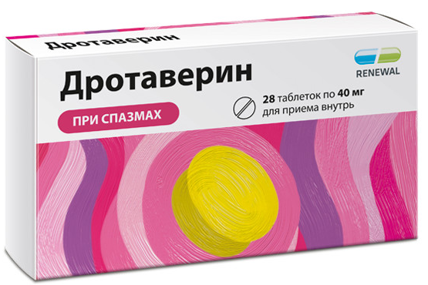
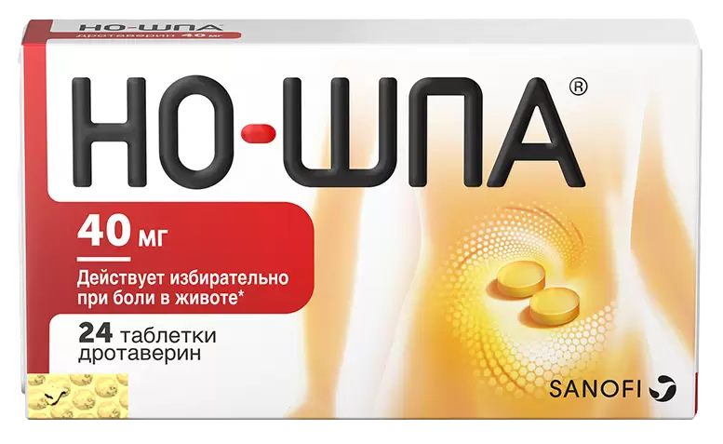
Немного истории…
Original (англ.) – первый, новый, прежде неизвестный
Оригинальный препарат – лекарственное средство, содержащее впервые полученную субстанцию или новую комбинацию фармацевтических субстанций…
Имеет брендовое название
- Но-Шпа (МНН дротаверин)
Generic (англ.) – родовой, принадлежащий к определенному классу – роду - МНН
Может быть в виде небрендированного генерика
МНН дротаверин
Препараты могут выпускаться под собственными торговыми названиями – брендами
Это брендированный генерик с МНН дротаверин
Notes:
Оригинальные препараты – препараты -родоначальники

Slide 66
Проводят ли генерики клинические исследования? Да!
Препарат с новым действующим веществом,
первым зарегистрированный на рынке
Препарат с таким же количественным и качественным составом в той же лекарственной форме
Регистрация
Регистрация
или 3 фаза: Подтверждение эффективности, мониторинг нежелательных явлений на больших группах пациентов
Исследование биоэквивалентности
(вид клинических исследований)
2 фаза: Уже есть данные
1 фаза: Уже есть данные
3 фаза: Сравнение нового препарата с препаратами, используемыми в качестве стандарта с точки зрения терапевтического результата на больших группах пациентах
2 фаза: Оценка терапевтической эффективности при заболевании для лечения которого это лекарственное средство предназначалось
1 фаза: Изучение фармакокинетики, фармакодинамики (исследование подбора дозы)
Обязательны
для оригинального препарата
Обязательны
для генерического препарата
На основании результатов исследования
формируется инструкция по применению лекарственного средства
4 фаза клинических исследований – получение дополнительных данных об эффективности и безопасности препарата

Slide 67
Почему проводится исследование именно биоэквивалентности?
Фармацевтическая эквивалентность
Стандарт GMP
Состав
Что общего?
такое же количество активной субстанции
идентичная лекарственная форма
идентичный способ введения в организм
Чем могут отличаться?
состав вспомогательных веществ
(красители, ароматизаторы, консерванты)
технологии производства
загрязняющие вещества (фармацевтические примеси)

Slide 68
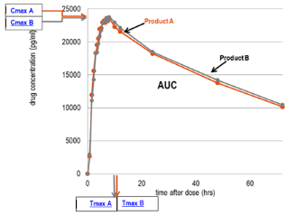
Разница в соcтаве вспомогательных веществ и технологий производства могут приводить к различиям в свойствах препарата in vivo
Биологическая эквивалентность
Фармакокинетика
Стандарт GLP
Исследования биоэквивалентности доказывают, что разница в составе вспомогательных веществ и/или в производственном процессе не влияет на лекарственное средство в отношении степени и скорости всасывания препарата

Slide 69
Какие генерики бывают?
Генерики
МНН-
генерики
Брендированные генерики
Авторизованные
генерики (автогенерики)
Гибридные
генерики
Выпускается тем же производителем (оригинатором)
под другим брендом (с другой ценой, для другого канала сбыта и т.д.)
Препарат имеет более простое и понятное название - бренд
Препарат имеет название аналогичное МНН
Не подпадающий под определение генерика
при невозможности подтверждения биоэквивалентности
или других изменениях – используют «классические» клинические исследования

